Slide 1




Nómina
Cálculo de ISN por estado

Slide 2

Proceso de Onboarding Exitoso
Contenido
01.
Impuesto Sobre Nómina
03.
Descarga tu Información para pagar ISN
Que es el ISN
Quien Recibe este pago
Donde realizar este pago
Conceptos que Gravan para el ISN
Detalles, aportes y otros
Proceso de Pago
Descarga de ISN por Reporte
02.
Configuración de ISN en Buk
Cambios en ISN
Maestro de Tablas
Ítem Factor ISN
Formulación de Ítem
Como se Calcula el ISN en tu Plataforma

Slide 3


Bienvenid@ al curso de Nómina en Buk
(Impuesto Sobre Nómina)
En este espacio diseñado para el aprendizaje, exploraremos todo lo que necesitas saber sobre el ISN: desde su concepto y funcionamiento, hasta aspectos clave para gestionarlo correctamente en Buk.
Al finalizar esta sesión podrás:
✅ Comprender qué es el ISN y cómo funciona ✅ Identificar qué conceptos integran este impuesto ✅ Saber quién recibe el pago del ISN ✅ Configurar correctamente Buk para cumplir con esta obligación ✅ Reconocer riesgos derivados de una mala gestión ✅ Acceder a repositorios actualizados con toda la información

Slide 4

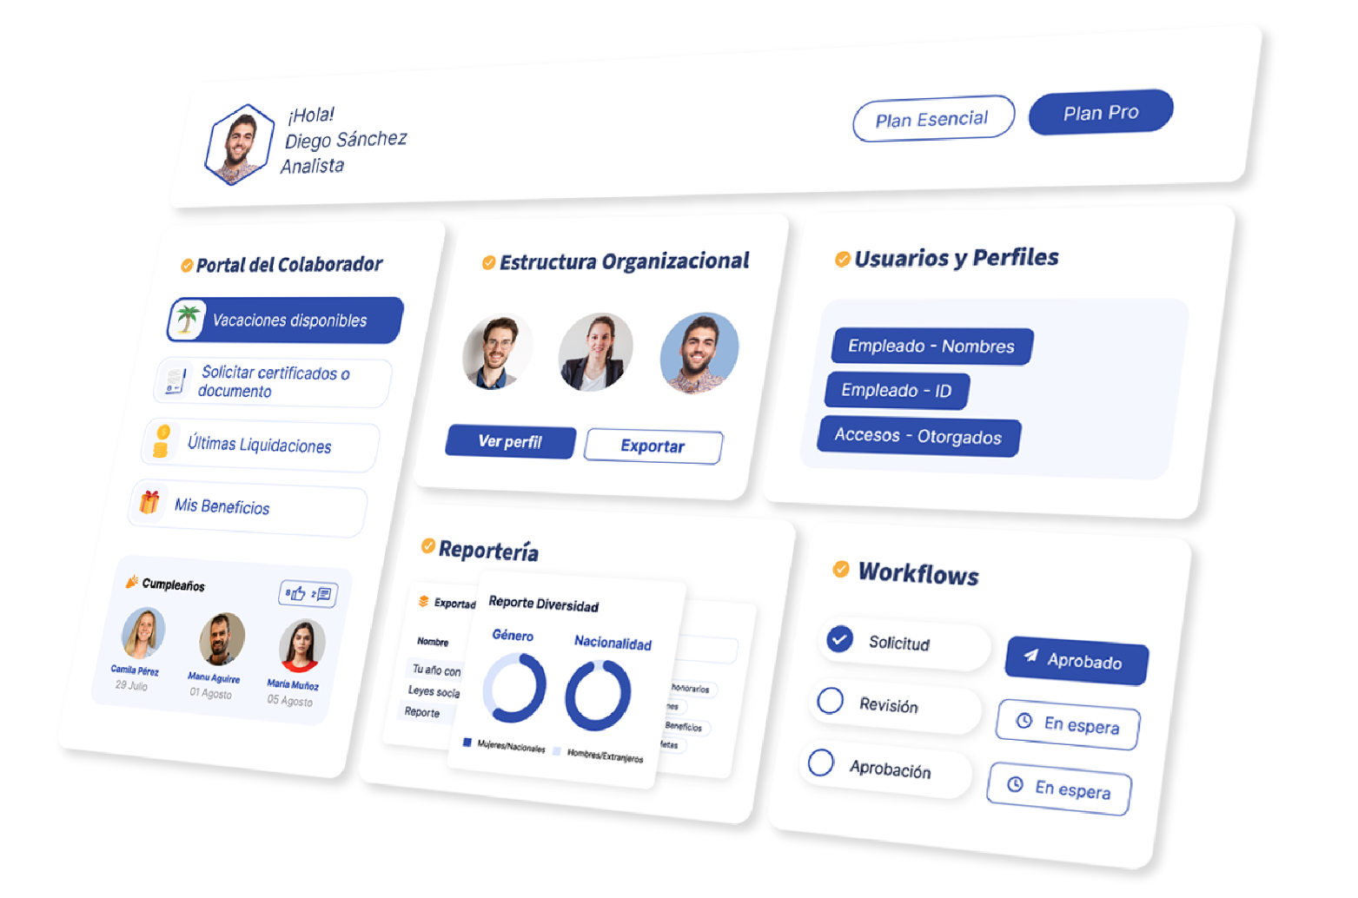
¿Qué es el ISN?
Tema 1

Slide 5

Proceso de Onboarding Exitoso
Que es el ISN
El ISN es un impuesto que las empresas deben pagar al estado por el simple hecho de tener trabajadores y pagarles un sueldo.
📌 No lo paga el trabajador — lo paga la empresa. 📌 Se calcula como un porcentaje del total de los sueldos y pagos que se hacen a los colaboradores. 📌 Cada estado en México tiene su propio porcentaje y reglas.
💡 Ejemplo simple: Si una empresa paga $100,000 pesos en sueldos en un mes y el ISN de su estado es del 3%, entonces deberá pagar $3,000 pesos al gobierno estatal por ese mes.

Slide 6

Proceso de Onboarding Exitoso
¿Quién Recibe este pago?
💰 ¿A quién se le paga?
El ISN se paga al gobierno del estado donde la empresa tiene registrados a sus trabajadores.
🏛️ ¿Por qué se paga?
Es una forma en que los estados obtienen recursos para financiar servicios públicos como: Seguridad, Infraestructura, Programas Sociales y Servicios Administrativos.
🧾 No es un impuesto federal, como el IVA o el ISR.
Es 100% estatal, y cada estado decide el porcentaje, los plazos y cómo se debe reportar.
📌 Por eso, puede variar de un estado a otro. Algunas empresas incluso deben hacer varios pagos si tienen empleados en distintos estados.

Slide 7






Proceso de Onboarding Exitoso
Donde realizar este pago
🟢 2. Aplica el porcentaje del estado
Consulta el porcentaje vigente del ISN en el estado donde están tus empleados.
Ejemplo: 2.5%, 3%, etc.
🟢 1. Calcula la base gravable
Suma todos los pagos que integran el ISN (sueldos, bonos, comisiones, etc.).
Esto lo puedes ver desde Buk
🟢 3. Ingresa al portal del estado
Cada estado tiene su propio portal de recaudación (como Hacienda Estatal o Finanzas).
Ahí puedes declarar el monto y generar la línea de captura.
🟢 4. Realiza el pago
Con la línea de captura, haz el pago vía SPEI, banca en línea o ventanilla bancaria.
¡Guarda tu comprobante!

Slide 8
¿Qué conceptos integran el ISN?
Todo lo que sea un pago al trabajador... ¡cuenta!
🔍 El ISN se calcula sobre todo pago en dinero o especie que haga la empresa a sus colaboradores.
📌 Principales conceptos que sí gravan:
✅ Sueldos y salarios
✅ Bonos y comisiones
✅ Horas extras
✅ Aguinaldo
✅ Prima vacacional
✅ Vales de despensa (en algunos estados)
✅ Pago de días festivos o descansos trabajados
⚠️ Consideraciones importantes:
Cada estado define qué conceptos sí o no se incluyen.
Algunos estados exentan ciertos pagos, como indemnizaciones o becas.
No siempre lo que grava ISR, graba ISN (¡ojo con eso!).
💡 Siempre revisa la legislación local de tu estado para evitar errores y multas.

Slide 9
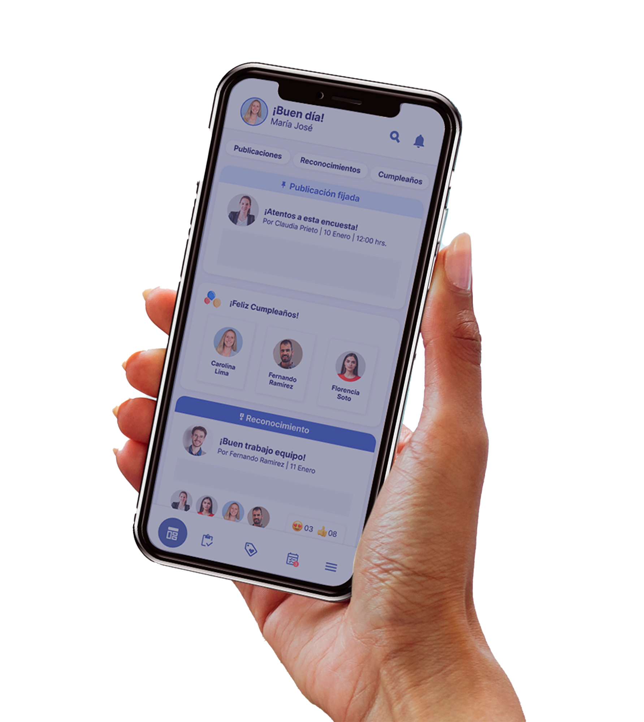
Configuración de ISN en Buk
Tema 2

Slide 10
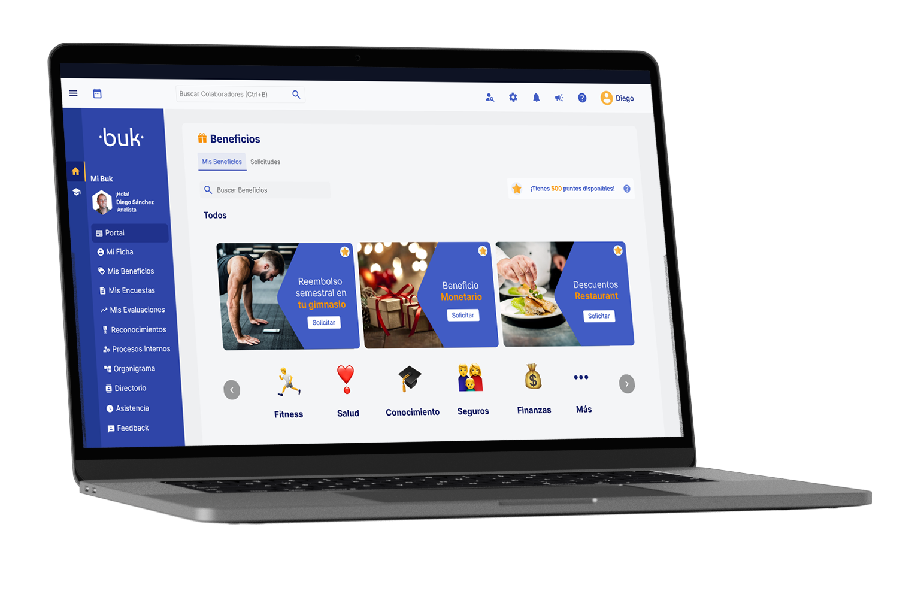
Proceso de Onboarding Exitoso
🆕 Cambios en el proceso del ISN en Buk
Ahora Buk te permite una gestión más flexible y automatizada del ISN. Hemos creado un nuevo proceso que te permitirá editar el factor del ISN con mayor facilidad, a través de variables automatizadas que solo deberás configurar una única vez.
🔧 ¿Qué puedes hacer ahora?
1️⃣ Revisar tu tabla de factores Consulta y valida los factores de ISN para cada estado. Asegúrate de que el porcentaje aplicado sea el correcto según la ubicación de tus colaboradores.
2️⃣ Formulación de ítems (si aplica) Buk ya incluye configuraciones por defecto. Sin embargo, para estados con reglas específicas como CDMX, donde el factor puede cambiar según el tamaño de la empresa, podrás modificar fácilmente la fórmula cuando sea necesario.
💡 Este nuevo proceso reduce errores y mejora el control del cumplimiento fiscal.

Slide 11
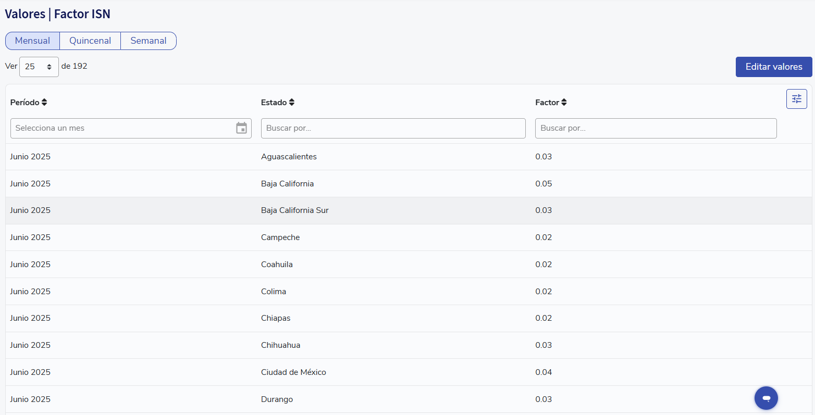
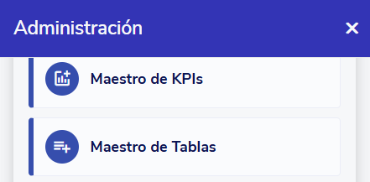

Proceso de Onboarding Exitoso
Maestro de Tablas
⚠️ Nota importante
El maestro de tablas siempre podrá ser editado por ti como administrador. Esto implica tener especial cuidado al modificar cualquier valor, ya que impacta directamente en el cálculo del ISN.
Buk te notificará oportunamente sobre actualizaciones necesarias conforme a la normativa vigente, para que siempre estés al día y en cumplimiento.

Slide 12
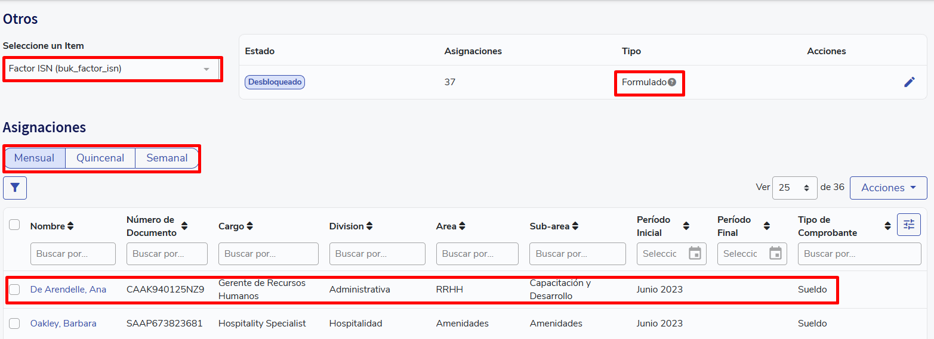
Proceso de Onboarding Exitoso
Item Factor ISN
🧮 Importancia del ítem "Factor ISN"
El ítem "Factor ISN" es clave en el cálculo del impuesto, ya que se multiplica por la base gravable para obtener el monto que debes pagar a la dependencia correspondiente.
✅ Este ítem se asigna automáticamente a los nuevos colaboradores. ✅ Puedes verificar si el ítem está formulado y a quiénes está asignado. ✅ Dependiendo de si tu plataforma es multiperiodo o uniperiodo, podrás visualizar el periodo específico en el que el colaborador tiene asignado este ítem.

Slide 13
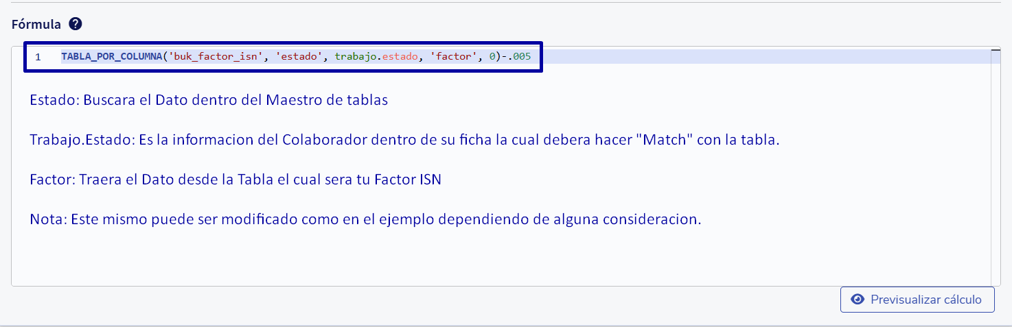
Proceso de Onboarding Exitoso
Formulario
La formulación del ítem es completamente opcional y personalizable.
No existe una normativa que obligue a su uso, por lo que cada cliente puede decidir si desea aplicarla o no, según las necesidades de su operación.
⚙️ Buk deja esta herramienta disponible para que la utilices con la flexibilidad que requiera tu empresa.

Slide 14

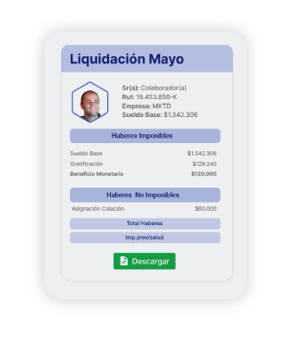
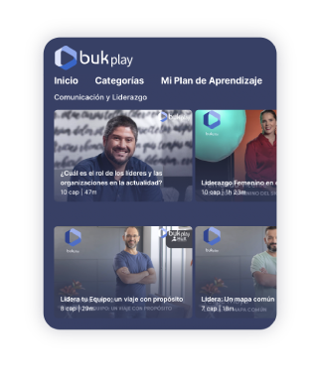
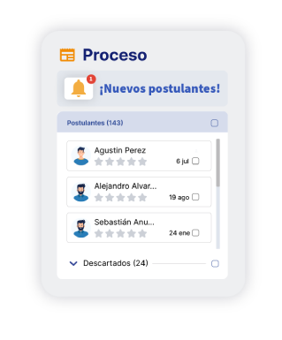
Proceso de Onboarding Exitoso
🧮 ¿Cómo se calcula el ISN?
El ISN (Impuesto Sobre Nómina) se calcula tomando la suma total de percepciones gravables de cada colaborador y multiplicándola por el porcentaje establecido por el estado donde labora.
🧾 Fórmula general:
Base gravable × Factor ISN del estado = Monto a pagar
✅ Ejemplo práctico:
Supongamos que un colaborador recibió este mes:
Sueldo base: $20,000
Bono de productividad: $3,000
Prima vacacional: $1,000
Total de percepciones gravables: $24,000
Si el estado aplica un ISN del 3%, el cálculo sería:
$24,000 × 0.03 = $720
Ese sería el monto que debes reportar y pagar por este colaborador.

Slide 15
Descarga tu información para pago.
Tema 3

Slide 16
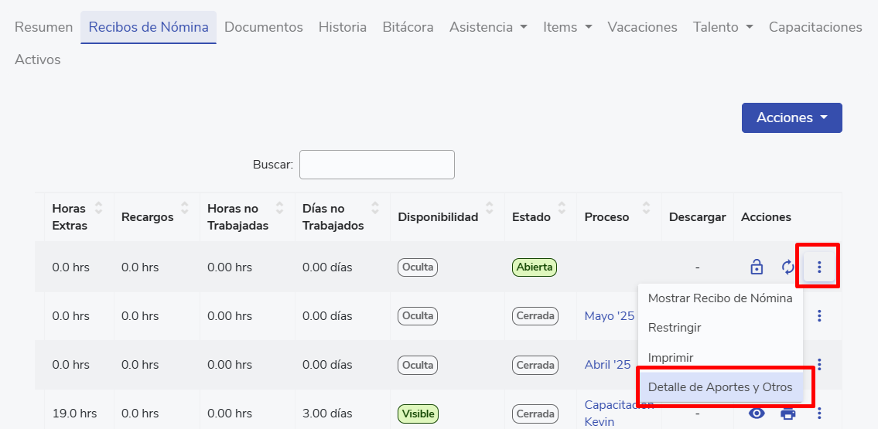
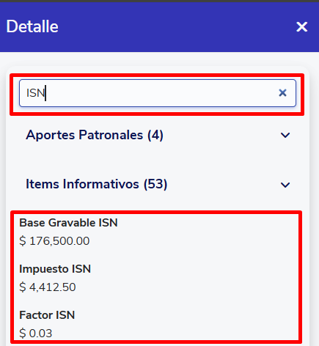
Proceso de Onboarding Exitoso
📚Detalles Aportes y Otros
🔍 Visualiza el cálculo del ISN en cada colaborador
Como queremos darte mayor visibilidad y control, ahora puedes consultar directamente las variables utilizadas para calcular el ISN desde la ficha de cada colaborador.
📄 En cada recibo encontrarás un apartado llamado: "Detalles, aportes y otros"
Desde ahí podrás revisar:
El monto base utilizado
El factor aplicado
El cálculo final del ISN individual
🧑‍💼 Este apartado está diseñado para analizar el cálculo de forma individual por colaborador.
👉 Si lo que necesitas es revisar esta información de manera general o masiva, no te preocupes: en la siguiente slide te mostramos cómo hacerlo.

Slide 17
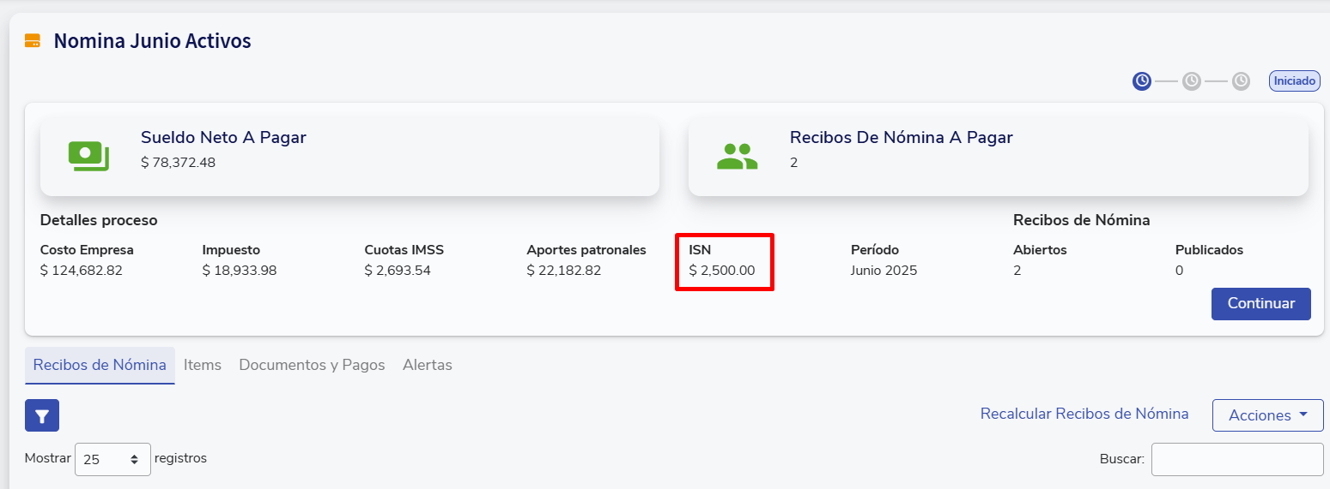
Proceso de Onboarding Exitoso
ISN En proceso de Pago
Tus procesos de pago también incluyen información del ISN, ya que muestran el monto total a pagar por este concepto.
⚠️ Importante: Esta información solo considera a los colaboradores incluidos en ese proceso de pago específico.
✅ Esto te permite realizar validaciones segmentadas, útiles para revisar cálculos por grupo, sucursal o periodo.

Slide 18
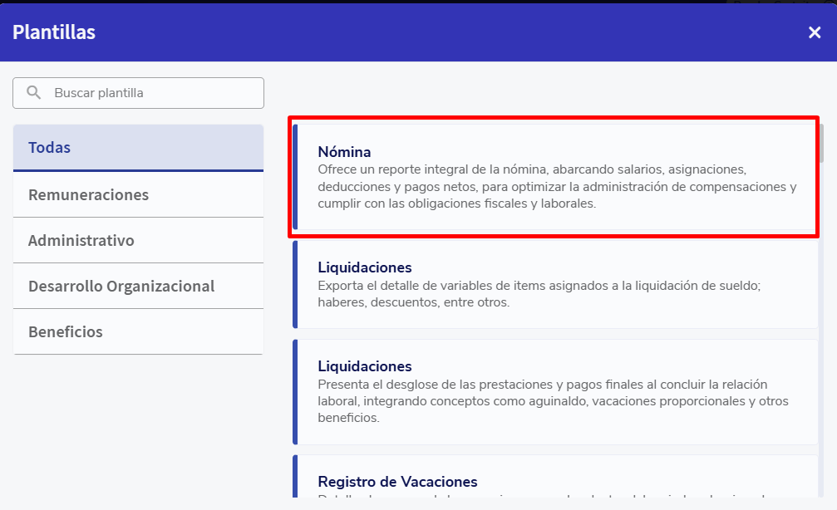
Proceso de Onboarding Exitoso
Reporte Personalizado de ISN
📊 Recomendación: Usa un reporte personalizado
Aunque los apartados anteriores te permiten revisar los montos a pagar, lo más recomendable es generar un reporte personalizado de nómina.
✅ Este reporte te permitirá:
Ver toda la información del ISN de forma global y detallada
Realizar validaciones más precisas
Programarlo para que se envíe automáticamente a tu correo
🔁 Puedes dejarlo configurado una sola vez y Buk lo enviará con la frecuencia que necesites.
📍Ruta: Información → Exportadores → Personalizados → Crear reporte → Nómina

Slide 19
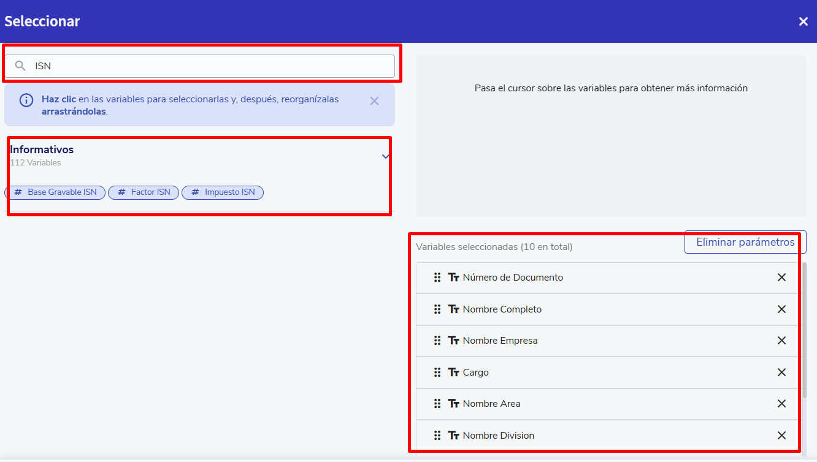
Proceso de Onboarding Exitoso
Reporte Personalizado de ISN
📥 Reporte personalizado para el cálculo del ISN
El reporte personalizado te permite seleccionar exactamente las variables que deseas visualizar en un Excel, creando así un repositorio a tu medida.
✅ Beneficios:
Tú decides qué información incluir
Puedes aplicar filtros según tus necesidades
La descarga incluye información global de toda tu plataforma
Este reporte es ideal para la gestión y validación del ISN, y para cumplir con el proceso de pago ante las dependencias correspondientes.

Slide 20
Proceso de Onboarding Exitoso
🎉 ¡Gracias por participar!
Llegamos al final de nuestra capacitación sobre el Impuesto Sobre Nómina (ISN). Esperamos que este espacio te haya permitido entender el concepto, su cálculo y cómo gestionarlo correctamente desde Buk.
✅ Hoy aprendiste:
Qué es el ISN y a quién se le paga
Qué conceptos lo integran
Cómo configurarlo y revisarlo en la plataforma
Buenas prácticas para evitar errores
Herramientas para su monitoreo y reporte
👏 ¡Gracias por tu participación y compromiso!
Si llegaste hasta aquí, ya eres oficialmente más experto en ISN que muchas personas 😉 Sigue aprovechando estos espacios de aprendizaje: tú haces la diferencia en la gestión de tu empresa.

Slide 21


Slide 22


















































Emojis 🙌
¡Copia y pega lo que necesites! No modificar colores o alterar su forma original.

Slide 23





Imagenes a color 🙌
¡Copia y pega lo que necesites! No modificar colores o alterar su forma original.
Fotos a color

Slide 24
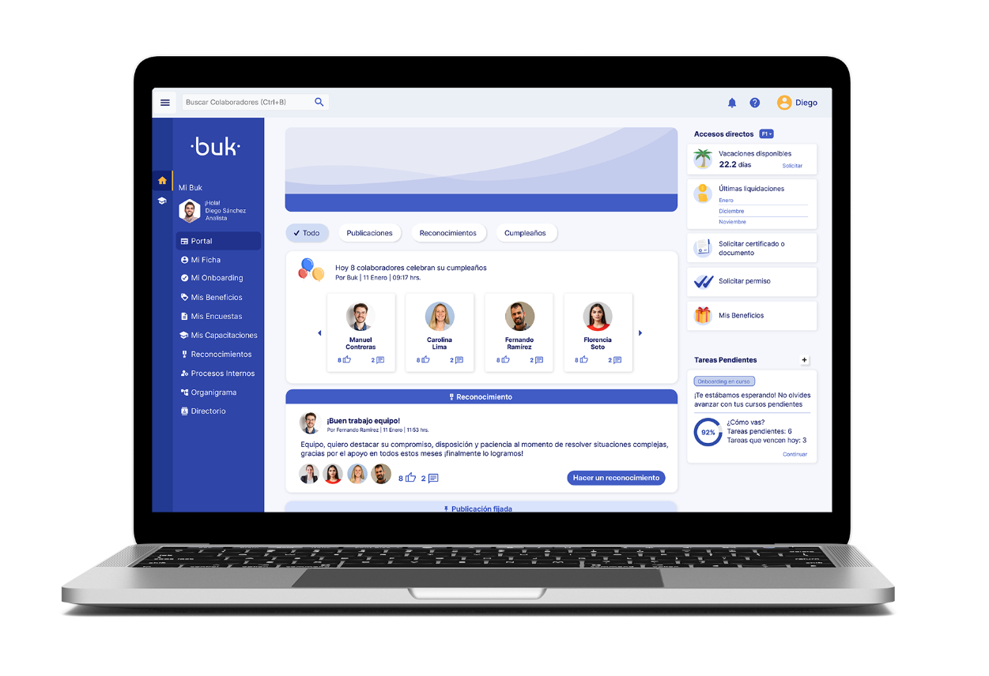
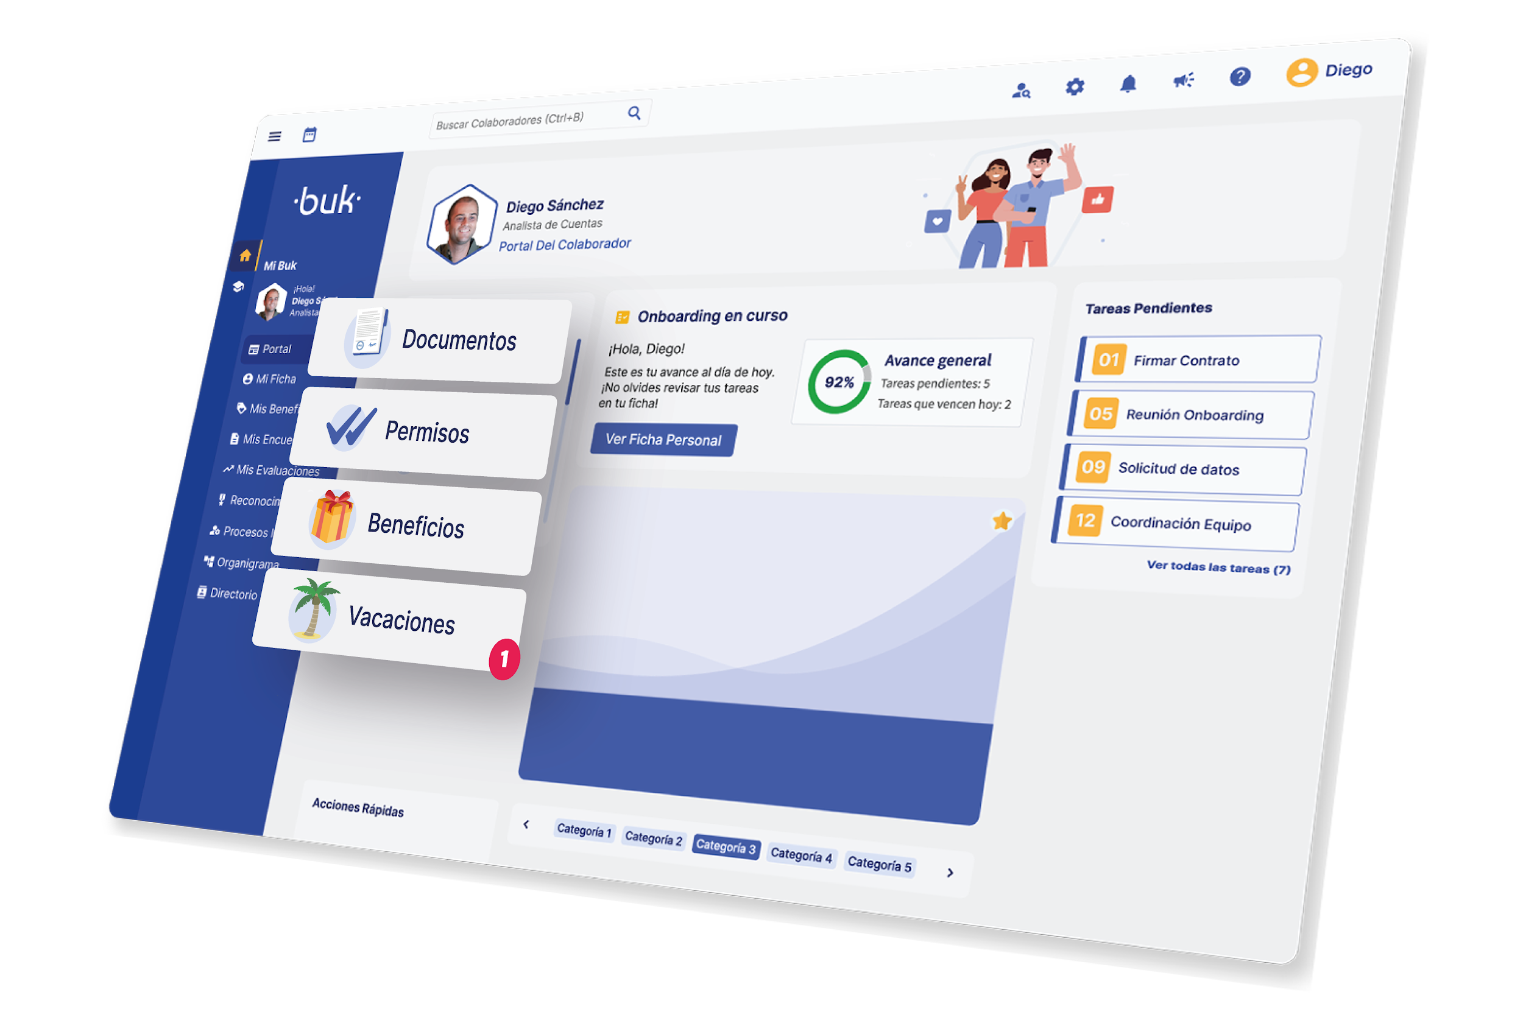
Producto 🙌
¡Copia y pega lo que necesites! No modificar colores o alterar su forma original.

Slide 25



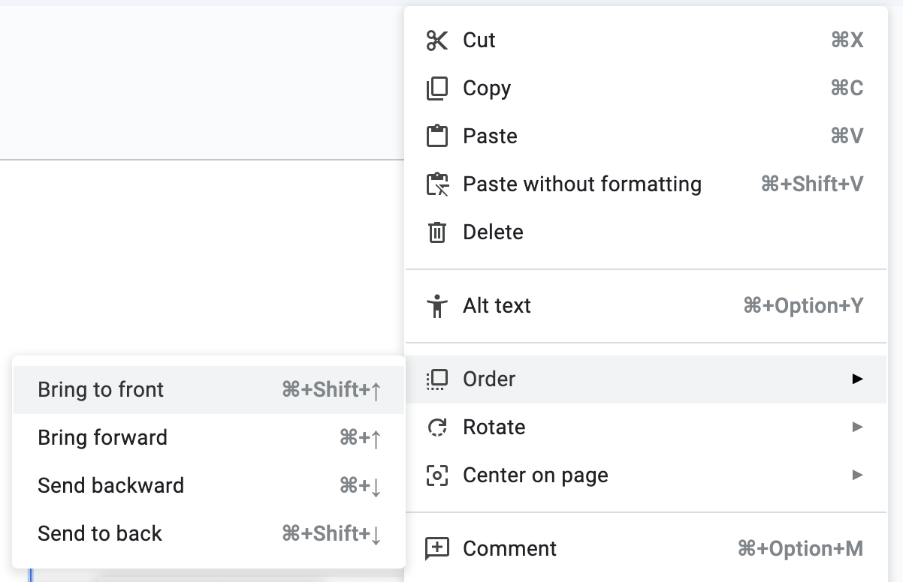
Cómo cambiar la imagen 🙌
Al Final de esta ppt encontrarás un marco de foto blanco que puedes copiar y pegar sobre la imagen que selecciones
Imagen seleccionada
Haz doble click sobre la imagen y regula los bordes para que quede cuadrada
Copia y pega sobre la imagen
Copia el cuadro de la slide 18 y pegalo sobre la imagen ya recortada
Si al pegarlo queda abajo de la foto,
Haz click derecho y selecciona esta opción

Slide 26
Marco de foto 🙌
¡Copia y pega lo que necesites! No modificar colores o alterar su forma original.

Slide 27
Indicaciones
Basarse en el diseño de la presentación existente. Intentar seguirlo lo más parecido posible, si es necesario separar la información por el espacio, no duden en hacerlo.
Asegurarse que los textos terminen antes de que topen con el logo BUK.
Revisar que los textos vayan justificados y alineados.
Uso de imágenes o emojis:
Utilizar estos recursos solo si es necesario, no explotar o abusar de los recursos gráficos.
Tipografías a usar:
Para los títulos de las presentaciones Source Sans Pro Bold.
Para los cuerpos de texto: Source Sans Pro Normal.
Logos:
En las portadas va el logo Buk + Gestión de Personas.
En las diapositivas que no son portadas va solo el logo Buk.

